Slide 1
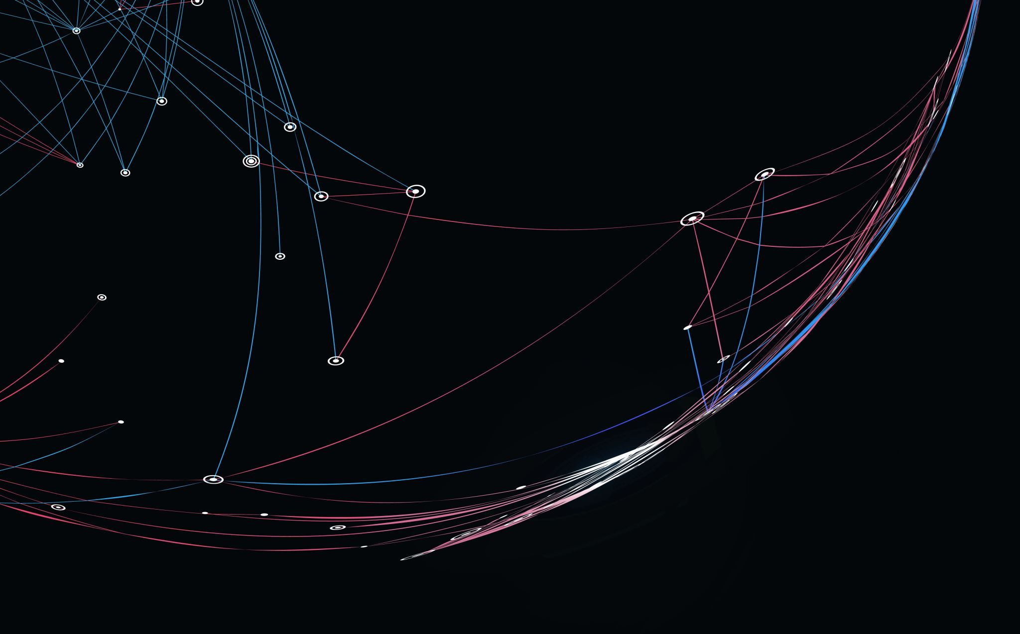

Projeto Final – Etapa 4/4
PROJETO FINAL- Grupo 4
HipSafe - Sistema de Monitoramento Ativo para Reabilitação de Quadril
Setembro/ 2025
Autores:
CARLOS FERNANDO MATTOS DO AMARAL
ERIC SENNE ROMA
MELVIN GUSTAVO MARADIAGA ELVIR

Slide 2
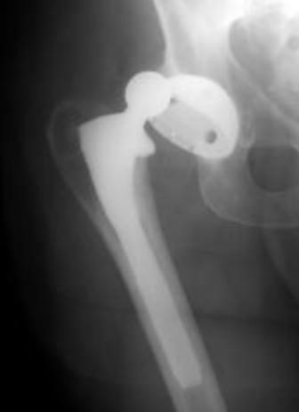
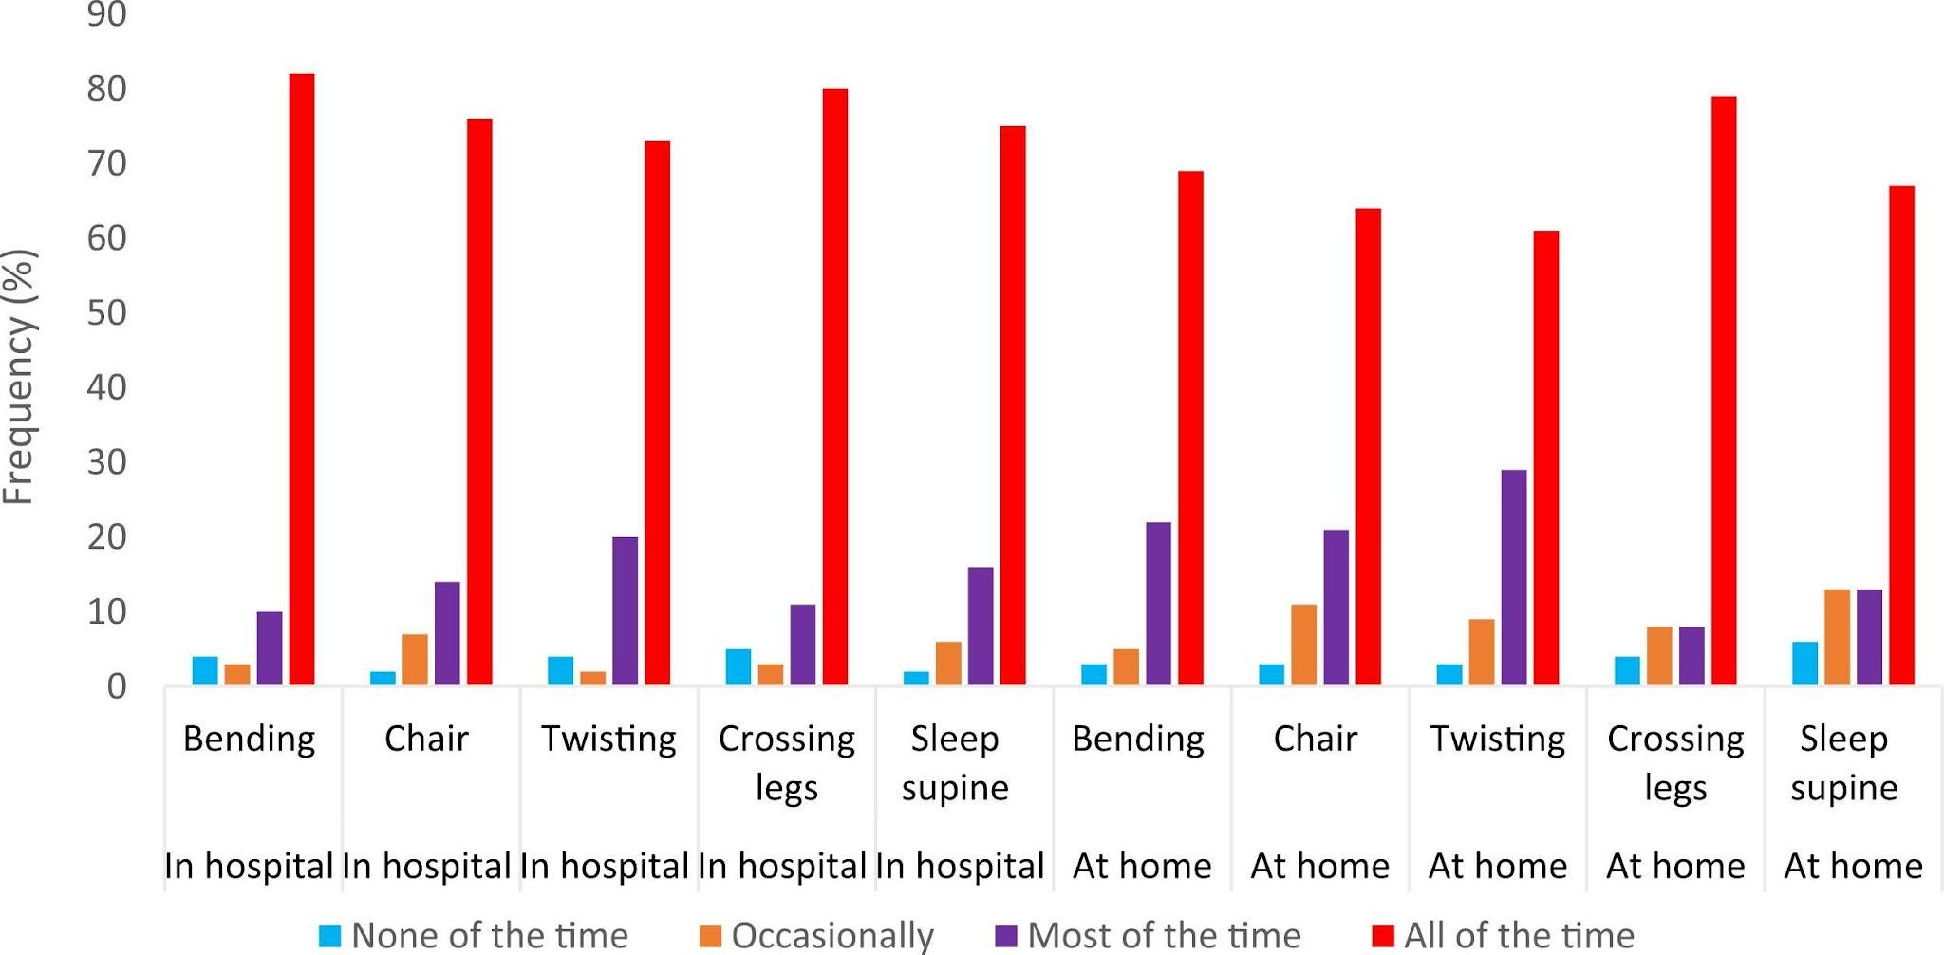
Pitch - Problema
•Pacientes de artroplastia de quadril correm risco ao realizar algumas posturas
•Adesão às restrições cai após alta hospitalar.
•Consequência: risco elevado de luxação e falhas da prótese.

Slide 3
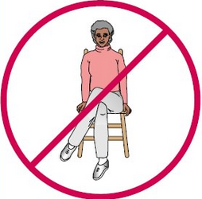
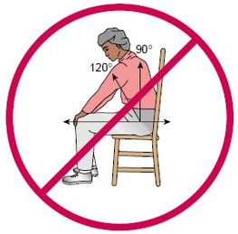
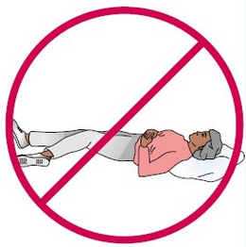
Pitch – Solução e Impacto
•HipSafe: dispositivo vestível com sensores inerciais.
•Alerta sonoro imediato ao detectar postura inadequada.
•Benefícios: segurança, adesão, prevenção de complicações.
•Relevância: impacto direto na qualidade de vida do paciente.

Slide 4

Problema
• Movimentos inadequados após artroplastia de quadril → risco de luxação e desgaste precoce.
Rotação Interna de Quadril
Flexão maior que 90 graus
Sentar em cadeira baixa
Cruzar as pernas
• Dificuldade de adesão às restrições médicas em ambiente domiciliar.
•Posturas involuntárias durante o sono aumentam riscos.

Slide 5
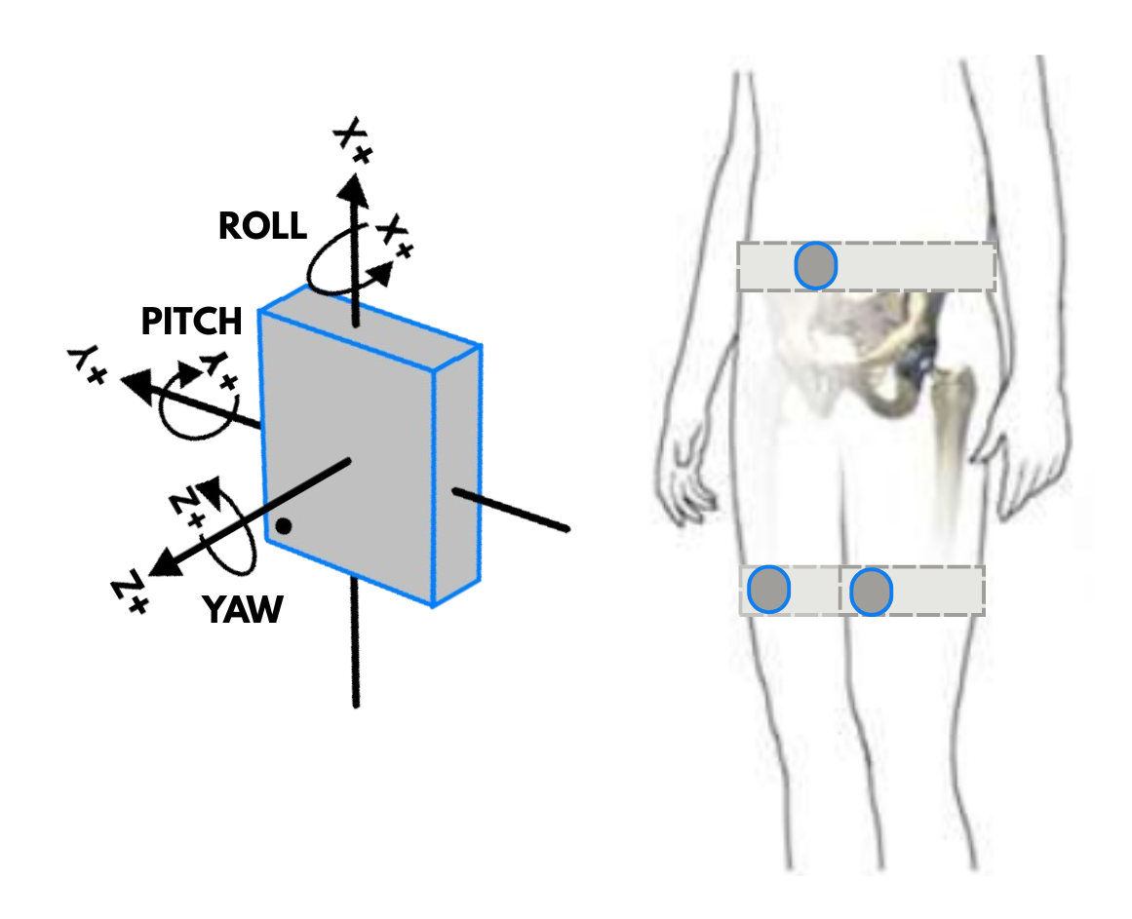
Objetivo
•Prova de Conceito (POC) de um sistema vestível para monitoramento contínuo do ângulo de flexão.
•Alertas sonoros imediatos ao ultrapassar limites críticos.
•Registro de eventos em SDCard.

Slide 6
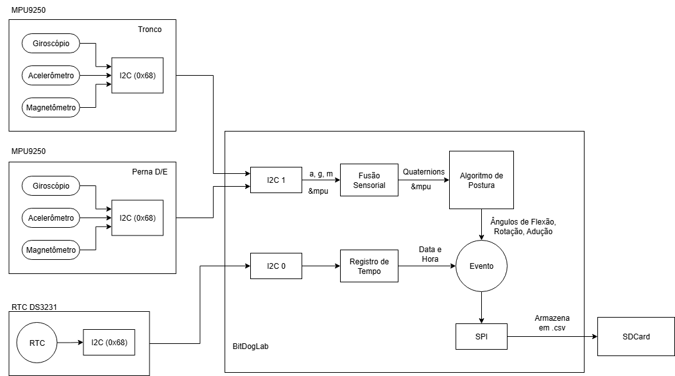
Diagrama de Blocos Funcionais
• 2 sensores MPU9250 capturam ângulos nas direções X, Y e Z
• Estimativa do ângulo entre tronco e coxa via quaternions relativos
• Detecção e gravação em tempo real de posturas inadequadas

Slide 7
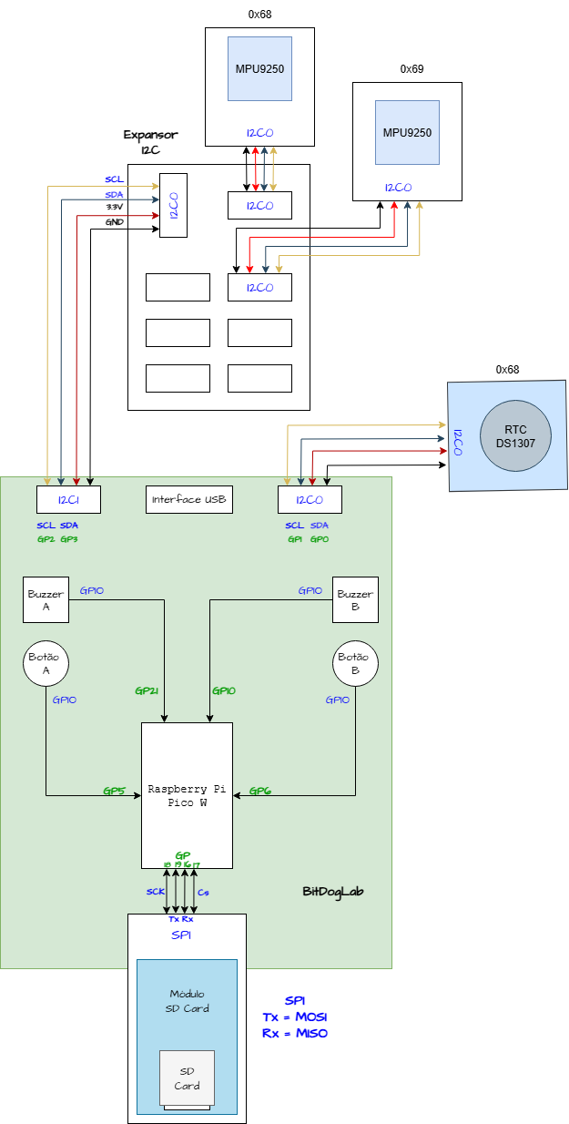
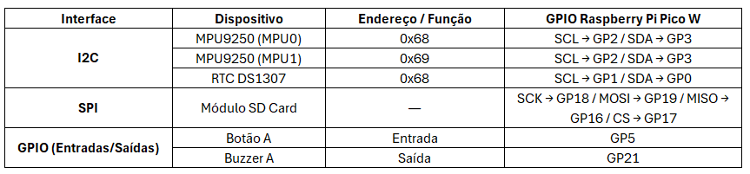
Diagrama de Hardware
Placa central: Raspberry Pi Pico W
Sensores: 2× MPU9250
RTC DS1307: marcação temporal
Barramentos: I2C0/I2C1 + expansores
Armazenamento: cartão SD via SPI
Interface: 1 botão + 1 buzzers via GPIO
Função: coleta, processamento, alertas e registro de dados

Slide 8
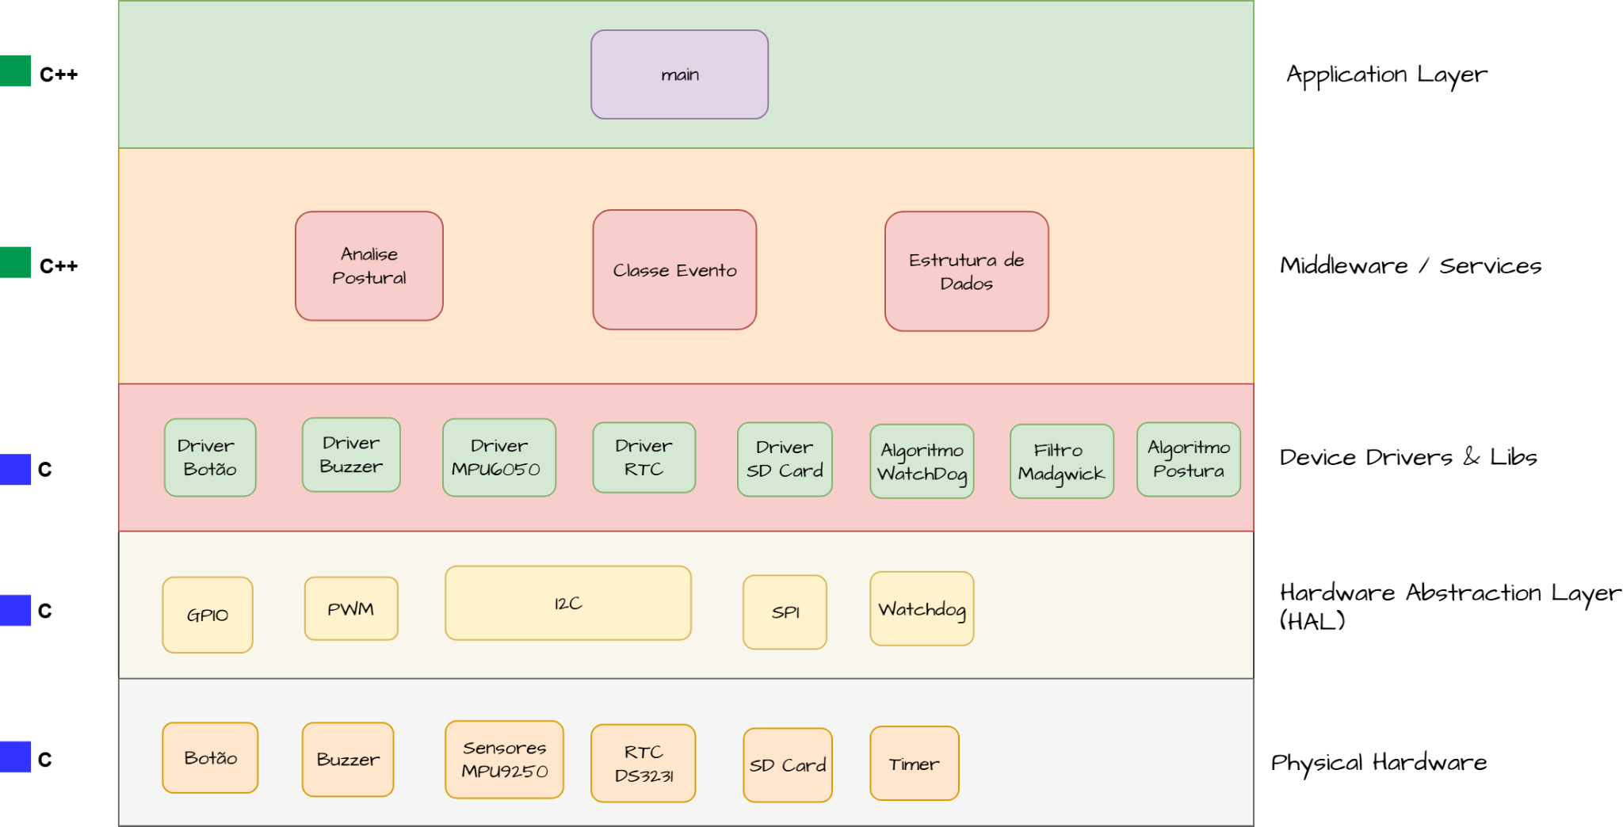
Arquitetura de Software

Slide 9
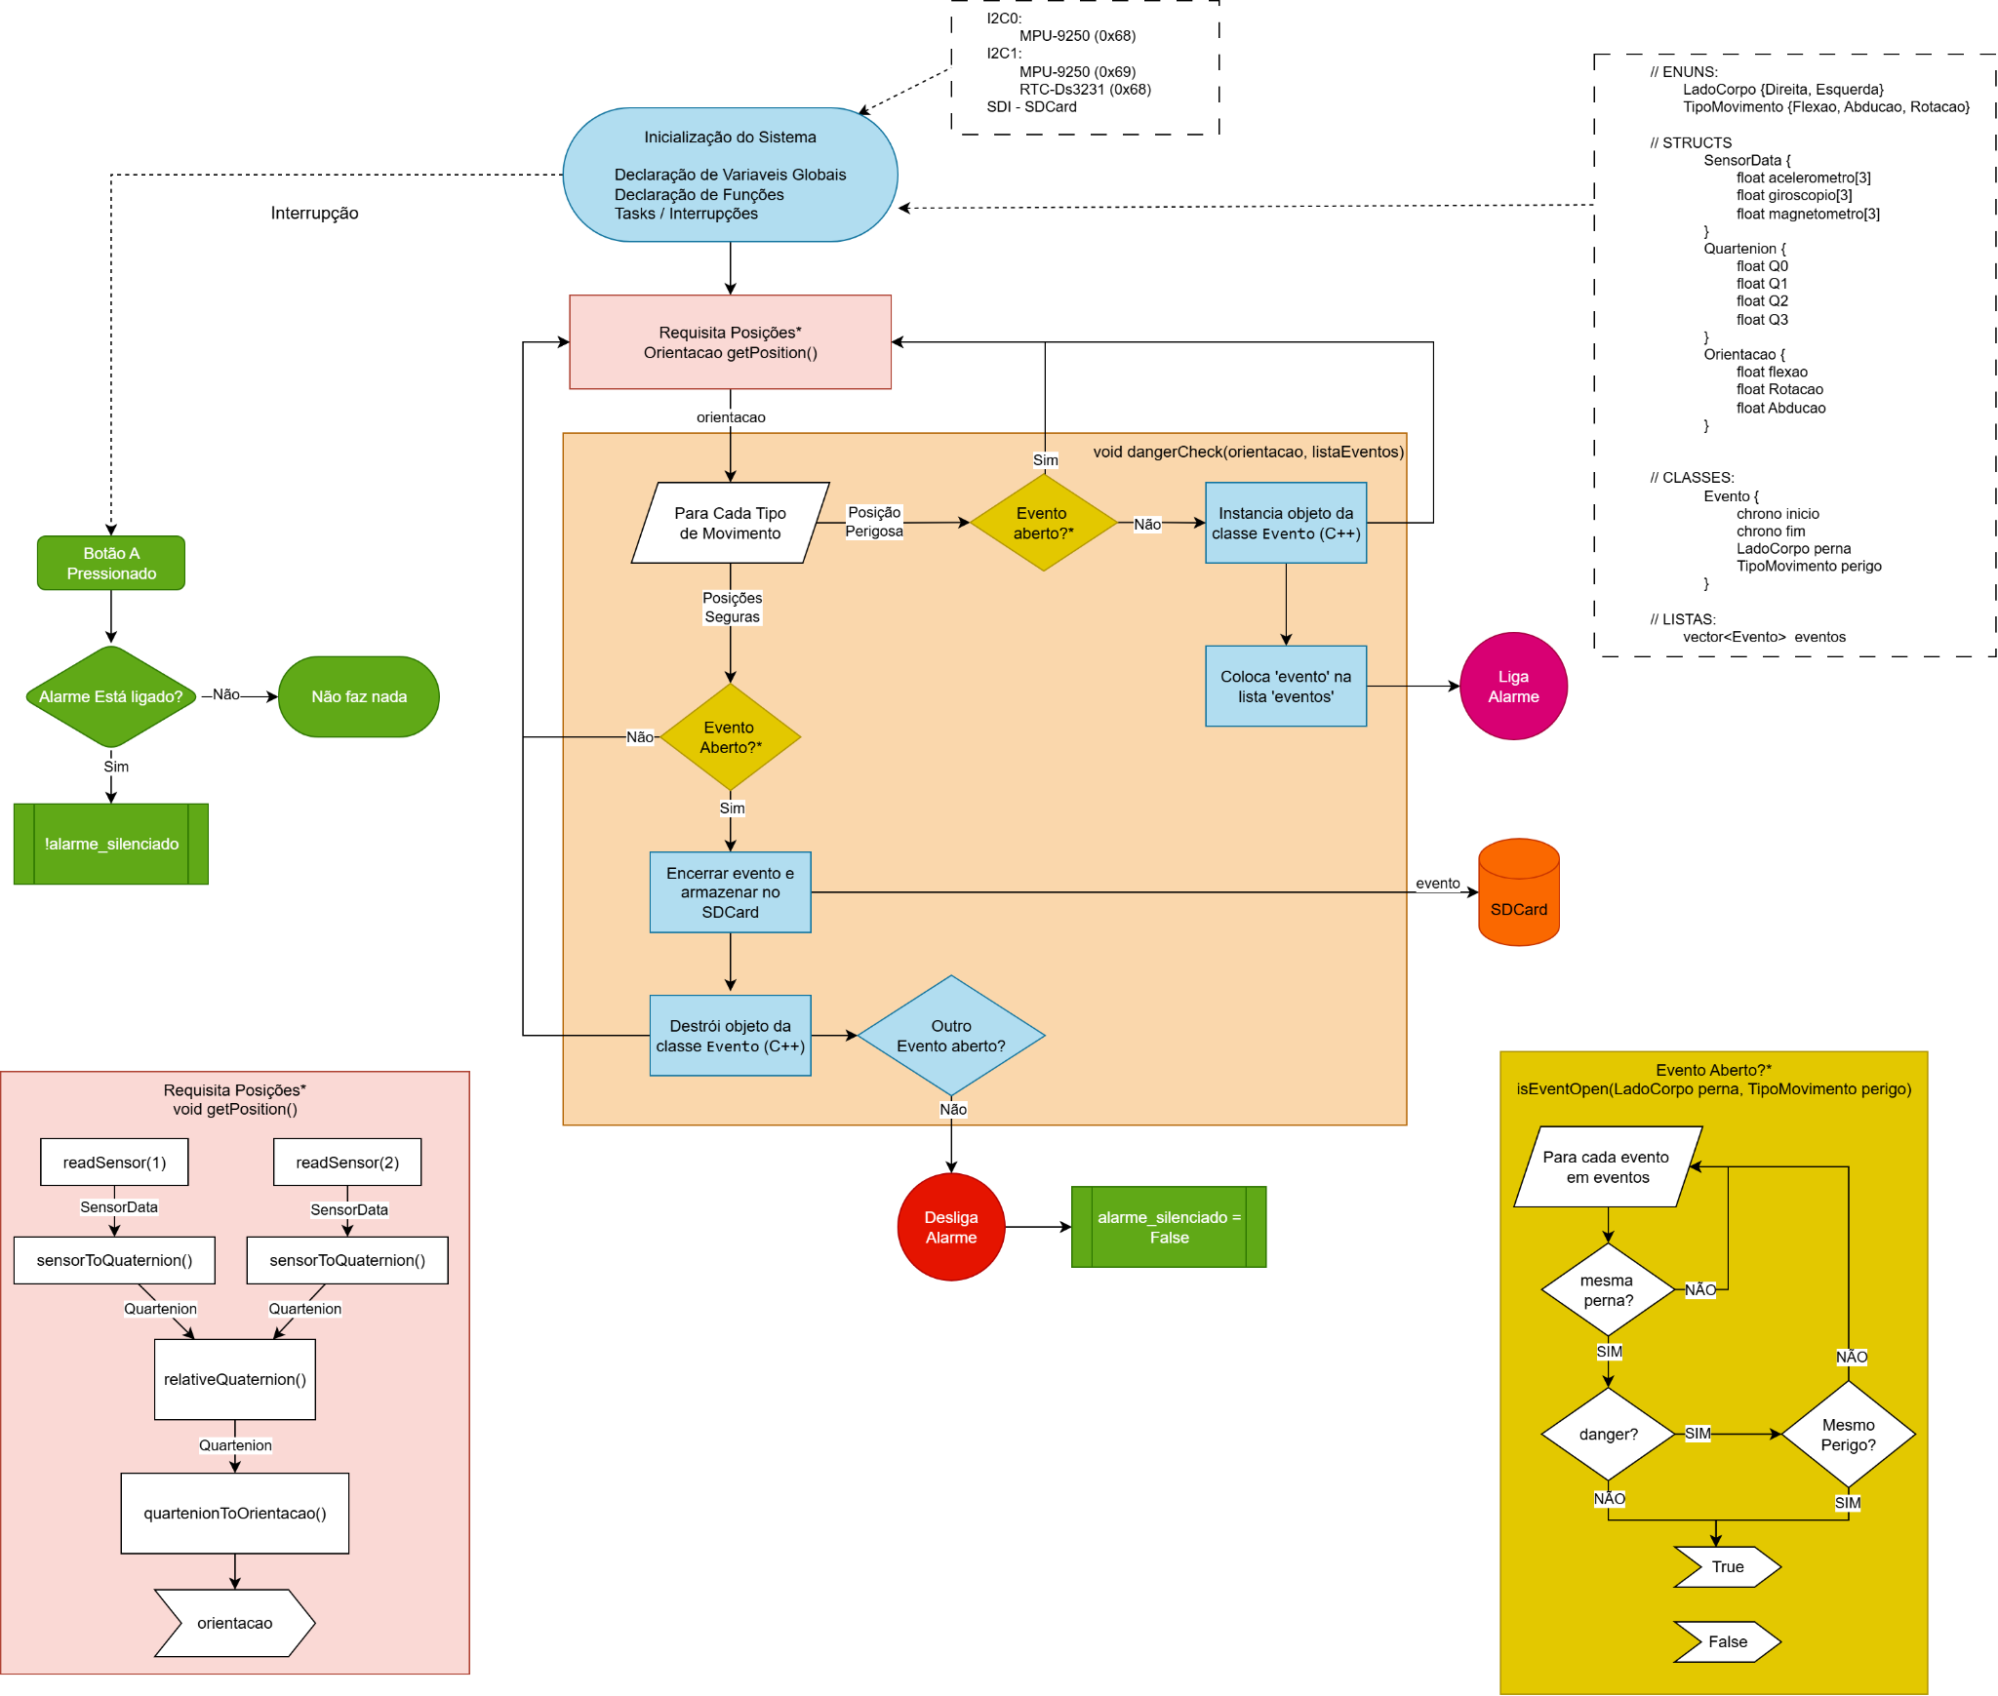
Fluxograma do Software

Slide 10
Desafios Encontrados
• Drifts nos sensores MPU6050 → Biblioteca de Fusão MadgwickAHRS
• Baixa confiabilidade do Yaw → Trocar para o MPU9250
• Travamento do sistema → Watchdog e Recuperação de Barramento I2C
• Reconhecimento das posturas corporais:
Algoritmo de Quaternions Relativos
Calibração

Slide 11
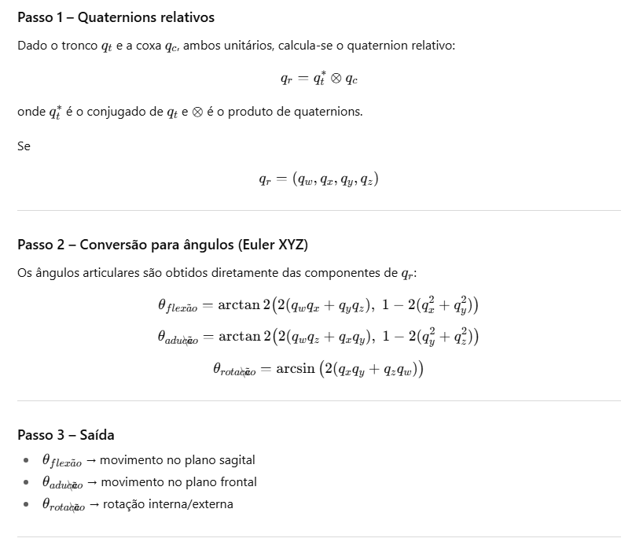
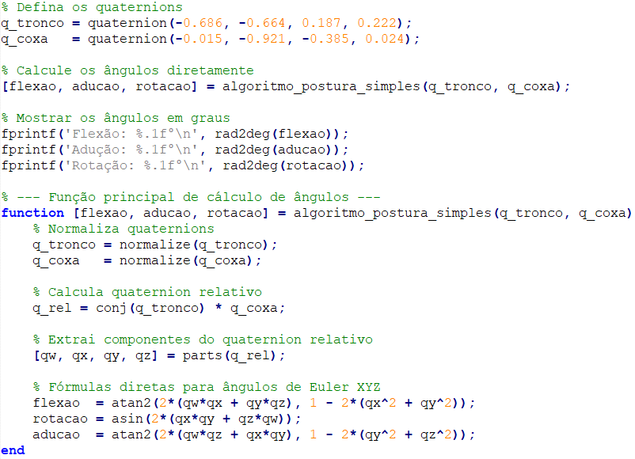
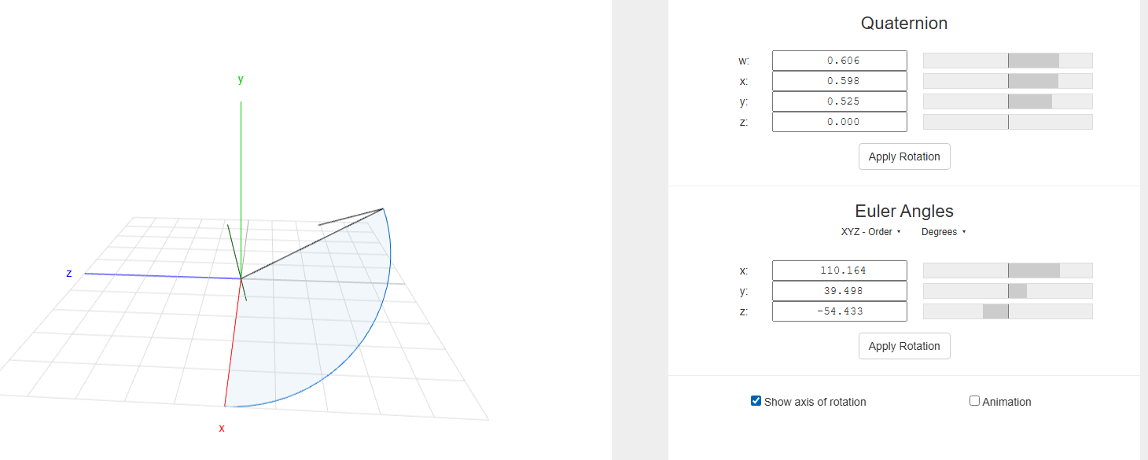
Desafios Encontrados
Algoritmo de Quaternions Relativos:

Slide 12
Conclusão
• Projeto de alta complexidade: integração de sensores, matemática avançada, calibração postural e biomecânica
• Desenvolvimento de driver próprio para o MPU9250
• Superação de diversos obstáculos ao longo do processo
• Arquitetura e estrutura de software eficientes e modulares
• Prova de conceito confirma a viabilidade: com refinamento matemático e calibração aprimorada, o sistema é plenamente possível
• Projeto interdisciplinar, com ampla aplicabilidade em problemas de orientação espacial corporal

